Slide 2
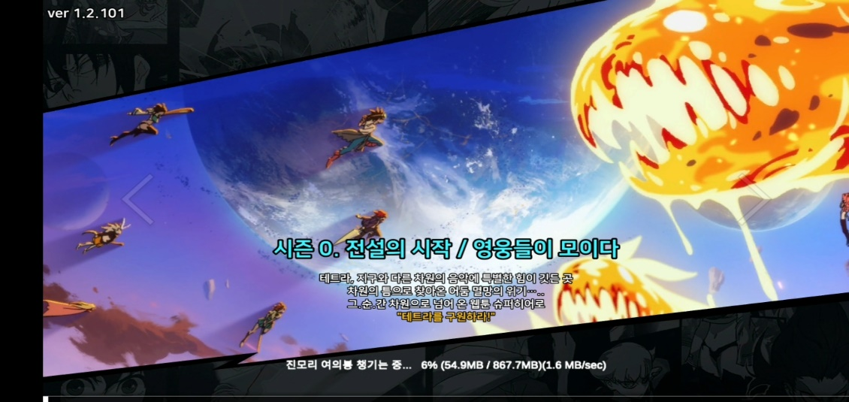
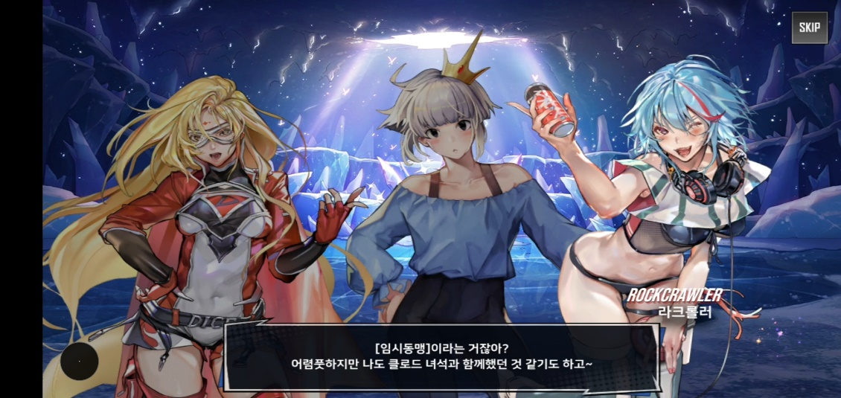
환경 분석
히어로 칸타레
<히어로 칸타레>
‘테트라’라고 불리는 세계에서 일어나는 이야기
응축된 힘을 보관하는 큐브의 실험을 통해
배경 스토리
게임 내부 스토리
Notes:
대표 모바일 게임 스토리 분석& 스토리 활용 방법
유저가 안볼수도 있다
많은 내용을 담을 수 없다.

Slide 3
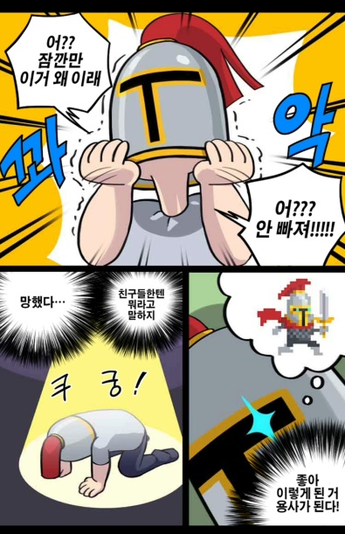
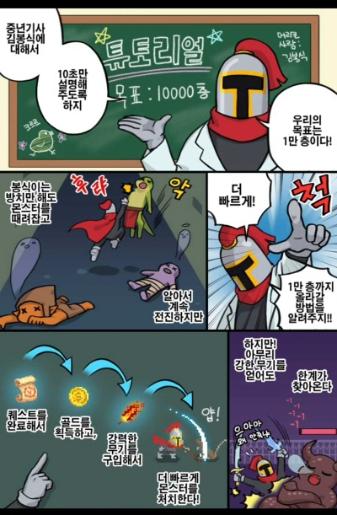
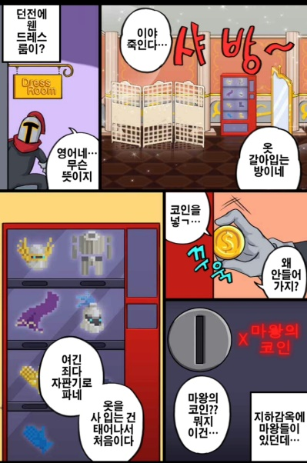
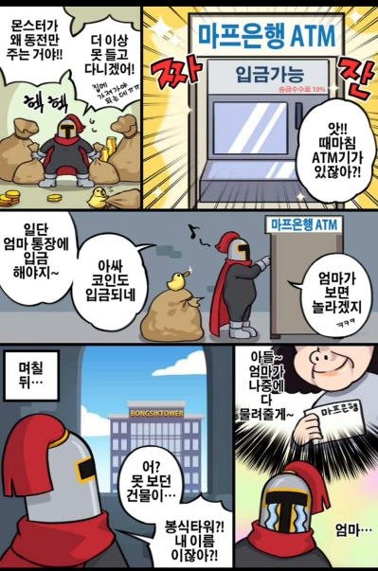
환경 분석
중년 기사 김봉식
< 중년 기사 김봉식 >
주인공 ‘김봉식’이 장난감 투구를 억지로 머리에 쓰면서 일어나는 이야기
사건의 발단
투구가 벗겨지지 않는 다는 이유로 뜬금 없이 용사가 되겠다고 결심
‘병맛’ 코믹요소로 진행의 이유
검이 없어 나뭇가지를 들고 던전을 찾아 감
던전 속 재화를 통해 무기를 강화해야하는 이유
현실에 존재하지 않는 던전이 갑자기 생겨남
코믹요소
던전이 탑 형태로 되어 있고 그곳의 몬스터가 동면 중이라 공격해도 반응이 없음
던전의 구분과 진행에 따른 컨텐츠 추가 가능성 염두
게임을 방치해도 진행에 지장 없는 이유
게임 초기 스토리
추가 컨텐츠 스토리
Notes:
Pc 대표 RPG게임 스토리 분석 & 활용 방법

Slide 4
환경 분석
Pc & 모바일의 스토리 분석
구분 |  | 히어로 칸타레 | 중년기사 김봉식
공통점 |  | 스토리를 마케팅에 활용
 |  | 컨셉을 표현
 |  | 유저 플레이의 목적을 부여
 |  | 캐릭터에 매력을 증폭
 |  | 유저 튜토리얼에 사용
차이점 | IP활용 | 기존 웹툰 ip활용 - 다차원 우주 컨셉 | 게임 특유의 독립적 스토리 현재와 중세 RPG적 요소가 함께 사용됨
 | 전달방식 | 캐릭터 일러스트 + 대사 텍스트 | 짧은 만화 일러스트
 | 유저 관심 | 매우 높은 편 | 매우 낮은 편
 | 관련 컨텐츠 | 메인 퀘스트 레이드(PVE) 등 | 게임 플레이 자체
Notes:
Pc & 모바일 플레이 환경에 따른 스토리 몰입도
활용 매체
커뮤니티 활동도

Slide 5
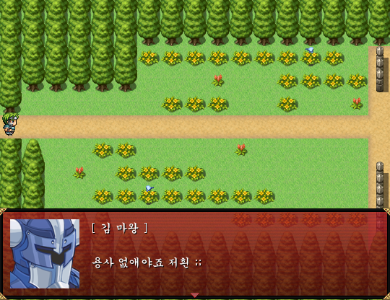







소개
간략한 게임 소개
장르 | 액션 RPG, 전략, 핵 앤 슬래시, 탑 뷰 | 플랫폼 | 모바일
타겟 유저 | 수동 조작을 선호하는 10대 유저, 짧은 시간에 즐길 수 있는 RPG게임 찾는 유저
방향성 | 수동 조작, 캐주얼, 차별화된 스킬 시스템 | 권장 사양 | 중간
주요 시스템 | 스킬 제스처활용, 캐릭터 수집/육성, 던전 공략, 무기 수집, 도전 과제, 유저간 PVP
요소 | 기획 의도
타겟 유저 | 10대~20대 액션과 전력을 중요시하는 유저
유저 경험 | 보스를 처치하며 얻는 성취감, 희귀 아이템을 수집하는 욕구
차별성 | 수동 전투 RPG, 스킬 사용 조건, 시너지 효과를 활용한 전투, 짧은 플레이 타임, 좁은 맵 디자인
Notes:
스토리가 끝나지 않고 계속 이어질 수 있도록

Slide 6
스토리 텔링 방식 설명

Slide 7
세계관 설정
‘태엽 전사 ＇세계관
<배경>
19세기 말 천재 발명가의 등장으로 인류 문명은 매우 크게 발전했었다.
세상 사람들은 그의 발명품들은 모두 마법을 쓴 것처럼 신기해 ‘세기말의 마술사’ 라는 별명으로 그를 불렀다.
그에게는 7명의 자식이 있었는데 모두 어렸을 때부터 아버지의 발명을 도와 공방이라는 것을 운영했었다.
마술사 같던 그는 자신의 영생을 꿈꾸며 나이가 들어 죽기 전 마지막으로 인간의 정신을 ‘코어’라는 태엽 형태의 장치에 담는 기술을 또 연구했다.
그는 스스로 자신의 발명품을 ‘미래 인류의 표본’ 이라 칭하며 앞으로 인류는 늙지도 죽지도 않는 영원한 삶을 살 것이라 했다.
하지만 60세에 생을 마감하며 자식들에게 유품으로 설계도를 한 장씩 나누어 주며 전했다.
‘나는 아직 이것을 세상이 받아들일 준비가 되 있지 않다고 생각했고 지금도 그 생각은 변치 않았다.
소중히 간직하고 세상이 받아 들일 수 있다고 판단 될 때 발명을 완성 시켜 다오’
유언을 남기고 그는 자신이 마지막 실험체로 그가 개발하던 코어에 자신의 정신을 담는 실험을 진행했고 그 후로 아무도 그를 만날 수 없었다.
그는 똑똑한 7남매가 합심해 먼 훗날 자신의 정신을 담아 둔 코어를 활용해 자신을 다시 세상에 부활 시켜 주기를 원했다.
하지만 그의 바램과 달리 7남매는 서로의 욕심으로 인해 서로 멀어졌고 각자의 방식으로 아버지의 연구를 진행시켰다.
이후 7남매는 사람들에게 ‘공방의 7인’ 이라 불리게 되고 사회적으로 높은 위치까지 올라간다.
그리고 7남매 중 몇 명은 코어를 담을 장치를 완성했지만 100%완성된 것이 아니라 각자 모습이 다르고 사람의 모습과는 조금 달랐다.
그때 남매는 아버지께 받은 설계도가 완성된 형태가 아님을 알았고 7장을 모두 겹쳐야 진정한 설계도면으로 사용할 수 있다는 것을 알았다.
그 후로 남매들은 자신들이 발명한 기계로 서로 아버지의 유품을 차지하기 위해 서로 싸우기 시작했고 그 싸움은 점차 커져 갔다.

Slide 8
스토리 플롯
발단
발단
<게임 배경>
<해당 스토리>
할아버지와 단 둘이 인적 드문 시골에 살고 있는 주인공 소년은 할아버지에게 학교에 가고 싶다고 부탁한 덕에 또래와 한 학년 느리지만 학교에 갈 수 있게 되어 매우 행복했다.
소년이 학교를 간 사이 의문의 남성들이 할아버지를 납치했고 소년이 학교에서 돌아 왔을 때는 이상하게 생긴 사람이 소년을 쫓아 오기 시작했다.
소년은 필사적으로 뛰었지만 결국 붙잡히게 되었고 절체절명의 순간에 하늘은 나는 소녀가 소년을 구하게 된다.
기절한 소년을 데리고 자신의 소속기지로 돌아온 소녀는 소년을 치료하기 위해 검사를 시작하는데 매우 이상한 점을 발견한다.
전개
<튜토리얼>
<의도>
주인공 소년의 짧은 과거이야기를 통해 하루 아침에 사라진 할아버지에 대한 그리움을 공감하도록 하여 앞으로 게임 플레이에 목표로 작용할 수 있도록
위기
<게임 진행>

Slide 9
스토리 플롯
전개
발단
<게임 배경>
< 해당 스토리 >
할아버지의 흔적을 쫓기 위해 먼저 위험을 무릅쓰고 집에 돌아온 소년과 소녀는 어질러진 집을 다시한번 둘러보고는 나가려고 했지만 대기하도 있던 적에게 들키게 되어 어쩔 수 없는 싸움을 시작하게 된다.
소년을 지키며 싸우려는 소녀는 이전보다 훨씬 더 적은 기량밖에 사용할 수 업었고 그 때문에 손쉽게 제압당했다.
위기에 빠진 소년은 소녀의 도움으로 자신의 특수능력을 사용하게 되고 적을 제압하게 된다.
전개
<튜토리얼>
< 의도 >
주인공의 정체를 궁금해 하도록 하는 장치
당당하게 본인이 할 일을 수행하는 모습으로 유저가 성취감을 느끼도록
캐릭터마다 강력한 특수능력이 있음을 인지 하도록 함
위기
<게임 진행>

Slide 10
스토리 플롯
위기
발단
<게임 배경>
<해당 스토리>
집에서 정보를 얻을 수 없어 급하게 할아버지의 단골 가게에 라도 들려 보려 마을로 나가는데 마을에는 이미 적들이 소년과 소녀를 찾고 있었다.
몰래 조심스럽게 할아버지 단골 커피숍에 들린 소년과 소녀는 할아버지의 행적에 대해 물어보는데 가게 점원은 몇 이전부터 오시지 않아서 모르겠다고 말한다.
설상가상 또 적의 함정에 빠진 소년과 소녀는 이전에는 만나지 못한 거대한 메카닉을 만나게 된다.
과연 무사히 함정을 탈출해 할아버지를 찾을 수 있을 까?....
전개
<튜토리얼>
<의도>
라이벌 집단과 대립구조를 형성해 목표의식을 고착 시킴
위기를 어떻게 해결할지 유저가 직접 플레이를 고민하도록 함
앞으로 스토리를 궁금하게 만드는 작용
위기
<게임 진행>

Slide 11
시놉시스
스토리 속 갈등요소
과거 인류 문명의 발전에 큰 공을 세운 ‘세기의 마법사’라는 별명의 발명가의 사망 이후 사건
발명가의 7명의 자식의 각자 욕심에 의해 발생하는 연쇄적인 사건들
타락한 정부에 대항하는 레지스탕스, 두 집단의 갈등
인류의 다음 진화라고 생각했던 발명품의 무기화로 인한 대량 살생
정부 기관이 쫓고 있는 ‘공방의 7인’의 첫째
하루 아침에 실종된 할아버지를 찾아 떠나는 소년과 그를 도와주는 소녀의 이야기
소년의 기억속에는 마냥 자상한 할아버지였지만 사람들에게는 궁금증 투성이의 의문의 남자
할아버지의 행적을 쫓을 수록 나오는 과거 이야기

Slide 12
화면 표시
보드 정보
씬 번호
컷 번호
1
2
텍스트 박스
3
4
1 | 2 | 3 | 4
플레이 화면 | 세부 설명 | 스토리 | 목적/의도

Slide 13
001
001
<화면>
주인공이 살고 있는 마을의 숲 배경 그림
천천히 화면을 이동 시켜 주인공과 친구를 화면에 담는다.
<소리 음향>
자연의 소리 (참새, 시냇물 등)
왈츠 느낌의 BGM
SKIP>>
조용한 숲 배경에 친구와 놀고 있는 두 아이의 웃음소리가 들린다.
[ 레지스탕스 주둔 지역 ‘(지역 명)’]
튜토리얼 스토리의 배경장소를 알려준다.
지역을 소개할 때 군사용어를 섞어 사용해 스토리상 분쟁 중임을 유저에게 전달.

Slide 14
001
002
<화면 연출>
주인공 일러스트와 그의 친구의 일러스트를 동시에 보여줌
주인공
주인공 친구
<소리 음향>
왈츠 느낌의 BGM
SKIP>>
시간이 많이 지나 해어지려고 하는데 다음부터 놀러 자주 못 온다는 친구의 말에 왜 인지 물어 본다.
내일부터 학교에 간다는 주인공의 말에 주인공은 학교가 무엇인지 물어 본다.
친구도 학교에 대해 잘 몰라 ＂그냥 친구들이 많은 곳”이라고 설명한다.
그런 친구의 말에 주인공도 학교에 가고 싶었다.
주인공의 순수함을 전달
다른 부모들과 달리 학교에 대해 전혀 신경 쓰지 않는 소년의 보호자

Slide 15
002
001
사진기 셔터가 내려가는 듯한 연출로 화면 전환
늦은 오후 노을 빛이 들어오는 집 내부 분위기를 연출
잔잔한 느낌의 편안함을 주는 BGM
SKIP>>
주인공이 집으로 돌아 왔다.
스토리 진행에 매우 핵심 장소로 이동함

Slide 16
002
002
집 내부 전경을 보여줌
창밖은 늦은 오후 노을을 연상하게 하는 색으로 연출
할아버지
주인공
잔잔한 클래식 같이 마음을 안정시키는 노래
SKIP>>
할아버지는 주인공을 반기고 저녁먹을 준비하라고 한다.
할아버지께 학교가 무엇인지 물어보는 주인공
할아버지는 학교에 대해 얼버무리려 하지만 잘 되지 않는다.
주인공은 할아버지께 친구 따라 학교에 가고 싶다고 울며 조르게 된다.
할아버지는 울음을 그치는 조건으로 다음날 마을 이장에게 물어봐 주기로 한다.
자연스러워 보이면서 손자가 학교에 가는 것을 원하지 않는 듯한 느낌으로 묘한 반감이 생기는 구간 ( 유저가 할아버지의 행동이 조금 이상하게 느껴지도록 함 )

Slide 17
002
003
(눈을 감았다 뜨는 듯한 연출)화면 전환
집 내부 전경을 보여줌
따스한 느낌의 아침햇살이 창밖에서 들어오는 듯한 연출
참새 소리
노크소리
SKIP>>
늦잠 자는 주인공을 할아버지가 깨운다.
주인공은 더 자고 싶어 짜증을 낸다
소년의 평온한 일상을 연출

Slide 18
002
004
집 내부 전경을 보여줌
할아버지만 등장
할아버지
잔잔한 클래식 같이 마음을 안정시키는 노래
SKIP>>
“000아 학교 가야 지 ”하며 급하게 다시 주인공을 깨우는 할아버지
이전의 할아버지의 행동과 전혀 다른 전개로 소년과 동일한 감정을

Slide 19
002
005
주인공이 등장
할아버지
주인공
즐거운 분위기의 노래
SKIP>>
학교라는 단어에 벌떡 일어나며 “뭐라고 ? 학교 ? 나 학교 가는 거야 ??” 라고 할아버지가 대답할 시간을 주지 않으며 연속으로 질문을 한다.
할아버지는 말없이 거실에 놓인 가방을 보여준다.
주인공 : “내거야? 와 신난다!!”

Slide 20
003
001
주인공
주인공이 가방을 매는 일러스트 연출
가방
잔잔한 클래식 같이 마음을 안정시키는 노래
SKIP>>
주인공이 가방을 매자 자동으로 가방 끈 길이가 맞춰진다.
주인공 : “할아버지 이거 할아버지가 만들은 거야?”
할아버지 : “물론이지. OOO이 학교가게 해주려고 밤새 만들었지 “
훌쩍이며 할아버지께 감사의 말을 하는 주인공
그때 누군가 노크를 한다.
스팀 펑크 적 요소를 추가
할아버지의
일러스트를 사용

Slide 21
004
001
문 밖에서 초반부 주인공과 함께 놀던 친구의 등장 일러스트 출력
주인공 친구
잔잔한 클래식 같이 마음을 안정시키는 노래
SKIP>>
SKIP>>
주인공 : “어?!”
친구 : “준비 끝났음? 늦겠다. 빨리 가자
주인공 : “?? 어떻게 알았 어? 나 학교 간다는 말 안 했는데? 할아버지가 알려 주셨 어?”
할아버지 : “음 할아버지가 부탁 했 단다. 늦겠다 얼른 가 야지”

Slide 22
005
001
가방에서 나오는 로켓을 타고 학교로 가는 연출
집을 배경으로 학교로 가는 주인공과 친구, 배웅하는 할아버지가 멀리 보인다.
할아버지
주인공
주인공 친구
즐거운 분위기의 노래
SKIP>>
주인공, 친구 : “다녀오겠습니다!!”
주인공의 이후 행동에 유저가 공감할 수 있도록 주인공의 과거 이야기를 다른 스토리에 비해 초반에 유저가 피로해 하지 않을 만큼 최대한의 시간을 들어 연출한다.

Slide 23
006
001
<화면>
셔터가 닫히는 듯한 연출
시간 지남
찰칵 거리는 소리
SKIP>>
누군가 주인공과 할아버지를 예의 주시하고 있다는 느낌의 연출을 통해 이후 사건에 흥미를 돋군다.

Slide 24
007
001
저녁 시간대 음침한 분위기
의문의 남성이 위화감을 뿜어냄
바닥에는 이전에 연출했던
남자
긴박함이 느껴지는 음악
SKIP>>
??? : “흠… 이런 누추한 곳에 숨어 지내다니 형 답지 않은데..”
무슨 일이 일어나고 있음을 알려줌

Slide 25
007
002
할아버지가 등장한다.
남자
할아버지
긴박함이 느껴지는 음악
SKIP>>
할아버지 : “어이쿠.. 음?? 못 본 신발인데?? …아니?? … 네가 어떻게 ??”
??? : “오 형~ 여기 있었네~ 잘 지냈 어??”
할아버지 : “묻는 말에 대답해 어떻게 왔냐고!!”
??? : “미안한데 ‘우리’가 지금 바빠서 묻지 말고 따라 와 줬으면 하는데 괜찮아??”
억지로 할아버지를 끌고 가려는 상황으로 긴박한 상황임을 연출
몰입도를 끌어 올인다.

Slide 26
007
003
인공지능
로봇
남자의 부하 로봇이 등장.
남자
할아버지
긴박함이 느껴지는 음악
SKIP>>
로봇 : “철컥! (남자한테 경래를 한다)”
??? : “그래. 모셔가. 매우 높은 분이니까 조심 히 다뤄. 형 조심해 잘못하면 오랜만에 형재들 보기전에 죽을 수 있어.“
할아버지 : “윽!!”(아직 000이 어디 있는지 모르는 것 같은데 일단 순순히 가줘야 겠다)
앞으로 주인공이 싸워야 할 대상을 출현
Sf적 요소를 활용한 스토리 진행
‘죽음’과 관련된 단어를 사용해 남성이 매우 위협적인 존재임을 표현
할아버지의 생각을 유저에게 전달함으로 다음에 주인공이 등장할 것임을 암시

Slide 27
007
004
인공지능
로봇1
인공지능
로봇2
할아버지는 사라지고 남자의 부하 로봇이 둘 등장.
남자
긴박함이 느껴지는 음악
SKIP>>
(지하실에서 로봇이 나온다)
??? : “어 그래. 찾았 어? “
로봇들 : (고개를 젓는다)
??? : “아 좀!! 잘 찾아봐!! 분명 여기 있어! 남아서 더 찾아보고 찾으면 무전으로 보고해. 먼저 갈 테니까”
로봇들 : 철컥( 경래 한다)
멀리 있는 사람에게 정보를 전달하는 무전기술이 매우 발달했음을 암시
이후 게임내 메시지와 아이템 선물을 받을 수 있는 방법으로 사용 가능
스토리 적으로 남성은 할아버지가 가지고 있는 물건을 찾고 있음을 알려줌
로봇의 경래를 통해 남성이 높은 지위에 있음을 알려줌

Slide 28
007
005
인공지능
로봇1
인공지능
로봇2
잠깐 화면이 어두워지고 주인공 이 등장.
주인공
무음
SKIP>>
주인공 : “다녀왔습니다~ 할아버지 왜 무전 안 받았 어? 친구가 저녁 같이 먹자고 해서 알려 줄려고 했는데 무전을 …”
로봇들 : (동시에 주인공을 바라본다)
주인공 : “… 누구세요?”
로봇들 : (기계소리를 내며)“분석 시작“
주인공과 적을 동시에 한 화면에 등장시켜 튜토리얼 스토리의 위기 부분에 왔음을 알림
(기계소리)를 통해 스팀 펑크 적 요소를 설명
이전에 저녁까지 주인공이 집에 없었던 이유를 납득할 수 있도록 하는 대사를 사용
소리효과를 사용하지 않아 긴장감을 끌어 올린다.

Slide 29
007
006
인공지능
로봇1
인공지능
로봇2
로봇들이 어두운 집에서 고개만 돌려 주인공을 바라보는 일러스트 연출
긴박함이 느껴지는 음악
주인공
SKIP>>
로봇1 : 위잉(기어 돌아가는 소리) “내부에 고 용량의 에너지 감지”
로봇2 : 위잉(기어 돌아가는 소리) ”폭발 가능성 0% 매우 안정적 .. 코어로 판단“
주인공 : “무슨 말을 하는 거예요! 할아버지 어디 있냐 고요!!”
로봇1 : “매우 높은 수준의 지적 수순을 보인다. 3세대 기종으로 판단됨”
로봇2 : “레지스탕스 소속으로 판단… 즉시 제거한다”
주인공 : “??”
이후 전투가 시작됨을 유적에게 직감할 수 있도록 함
긴장감이 절정에 오를 수 있도록 함

Slide 30
008
001
잠깐 화면이 어두워지고 게임 플레이 화면이 나온다.
“제거한다”
로봇
주인공
로봇
긴박함이 느껴지는 음악
쿵 하는 둔탁한 소리
포탈
조이스틱
SKIP>>
“쾅!!” (물체가 부딪히는 소리)
주인공 : “으악!! … 하.. 하..” ‘도망가야 되…. 아….’
주인공 : ‘일단 저기 앞에 보이는 포탈까지 라도 도망 쳐야 되‘
주인공 : (조이스틱이 생겨나면서)‘왼쪽에 있는 조이스틱으로 도망가자 ‘
둔탁한 소리를 통해 주인공이 타격을 입었음을 알 수 있도록 함
조작 방식을 독백을 하는 듯한 느낌으로 연출

Slide 31
008
002
적 몬스터, 주인공, 이동 조이스틱 표현
로봇
주인공
로봇
긴박함이 느껴지는 음악
폭발 음
포탈
조이스틱
SKIP>>
포탈에 거의 도착했을 때 로봇이 로켓을 발사해 캐릭터를 맞춘다.
주인공 : “억!!!” (반동으로 포탈에 도착)
말풍선을 통해 유저가 플레이하는 화면을 최대한 가리지 않는 선에서 스토리를 전달

Slide 32
009
001
로봇의 공격에 부러진 다리를 보는 연출
로봇 전류가 흐르는 듯한 연출
전선이 주렁주렁 흘러 나옴
긴박함이 느껴지는 음악
SKIP>>
주인공 : “으악!!!” (부러진 팔을 보고 놀란다)
주인공 : (충격으로 의식을 잃음) “으…”
로봇1 : (대포를 꺼내며)“제거한다”
??? : “멈춰!!!”
포탈을 이동하는 중간에 일러스트를 통해 스토리 진행 연출
더 이상 유저가 주인공 캐릭터를 조종할 수 없는 이유를 설명
???를 이름 대신에 사용하여 다음 이야기에 궁금증을 유발

Slide 33
009
002
소녀
로봇의 공격에 부러진 다리를 보는 연출
로봇 전류가 흐르는 듯한 연출
전선이 주렁주렁 흘러 나옴
인공지능
로봇들
긴박함이 느껴지는 음악
SKIP>>
대포를 쏘려는 찰나에 누군가 총으로 로봇을 맞춘다.
??? : “멈춰!!!”
로봇들 : “우측 카메라 손상, 우측 카메라 손상 , 조준 기능 상실 “
소녀를 주인공의 구원자라는 느낌을 받도록
사건을 해결할 해결책으로 사용

Slide 34
010
001
로봇으로부터 쓰러진 주인공을 공격하는 것을 막는 듯한 캐릭터 배치를 보여준다.
우측 하단에 조이스틱
로봇
소녀
주인공
웅장하고 영웅이 나타났다는 느낌의 BGM
로봇
포탈
조이스틱
조이스틱
소녀 : “어떻게 여길 들어온 거야.“
로봇들 : “…제거한다..”
소녀 : “으 역시 1세대는 대화가 안 통해. 빨리 처리하고 남자애부터 안전한 곳에…“
공격 조이스틱이 나타남
소녀 : “조이스틱을 움직이는 방향으로 공격 범위가 표시되고 공격할 수 있어 싸워보자“
이후 로봇들이 근접공격만 하는 이유를 미리 설명
공격 방식을 설명

Slide 35
010
002
소녀가 조금 지친 듯한 연출
손상 되었지만 정상적으로 작동하는 적 로봇
1회용 스킬을 사용하는 것을 알려줌
로봇
소녀
공격범위
주인공
긴박함이 느껴지는 음악
로봇
포탈
조이스틱
조이스틱
1회용 스킬 창
소녀 :”하.. 뭐 야 1세대 주제에 성능이 썩 괜찮네 2대 1은 좀 무리인 것 같아“
1회용 스킬 창이 나온다.
소녀 : “아깝지만 빨리 여기서 탈출해야 되, 언니가 분명 사용하는 방법을 가르쳐 줬는데…“
사용가능한 스틸이 하나 나온다.
소녀 : “선택 했으면 사용할 범위를 지정해주면 된다고 했 어…”
스킬을 사용할 수 밖에 없는 이유를 설명
1회용 스킬을 사용하는 방법을 설명

Slide 36
011
001
주인공을 구조한 소녀의 모습과 쓰러진 주인공의 모습을 함께 연출
소녀
주인공
잔잔한 느낌의 다시 긴장된 느낌을 완화하는 BGM
SKIP>>
소녀 : “아.. 급해서 허락도 안 받고 써버렸네… 그나저나 어떻게 된 일지…”
소녀 : “지워 지기 전에 얼른 저장부터 해야 겠다.”
소녀 : (한 참 뒤에)”…. 일단 데리고 가자”
현재 게임 속에 일어나는 일이 매우 특별한 상황이라는 것을 암시
이후 스토리가 진행 될 수 있도록 하는 연결 장면

Slide 37
012
001
잠깐 화면이 어두워지고 게임 플레이 화면이 나온다.
연습
주인공
공격범위
밝은 분위기의 BGM
로봇
조이스틱
조이스틱
1회용 스킬 창
00박사 : “ 아아 들리니 ? 지금부터 전투 훈련을 시작 할 꺼야, 할아버지를 찾으러 가겠다면서 싸울 생각이 없었던 건 아니지? 걱정 마 차근차근 기본부터 자세하게 알려주게“
조이스틱이 나타나며
00박사 : “ ‘좌측 조이스틱’으로 원하는 방향으로 움직일 수 있어 움직여봐”
만약 유저가 스토리 감상을 하지 않은 경우 게임의 조작 방식을 튜토리얼 스토리를 대신해 알려주어야 함으로 한번 더 요약하는 스토리 진행
이전에 튜토리얼 스토리를 감상한 경우 연출하지 않는다.

Slide 38
012
002
상단에 지속적으로 텍스트 박스를 보여줌
연습
주인공
공격범위
로봇
밝은 분위기의 BGM
조이스틱
조이스틱
1회용 스킬 창
00박사 : “조이스틱을 원하는 방향으로 두 번 누르면 가방의 로켓을 작동 시킬 수 있어 한 번 해봐“
조이스틱이 나타난다.

Slide 39
012
003
이전에 처지 되었던 로봇이 다시 조립됨
연습
주인공
공격범위
밝은 분위기의 BGM
로봇
조이스틱
조이스틱
1회용 스킬 창
00박사 : “비행실력이 수준급인데 그러면 이제 공격을 해볼까? 싸움에서 맨날 도망만 다닐 꺼는 아니잖아?”
조이스틱이 나타난다.
00박사 : “방법은 간단해 공격하고 싶은 방향으로 ‘우측 조이스틱’을 움직여 그러면 자동으로 원하는 방향으로 공격이 나가. 한번 앞에 있는 연습용 로봇을 공격해 HP를 0으로 만들어봐. 걱정 마 자동으로 다시 조립되니까“

Slide 40
012
004
잠깐 화면이 어두워지고 게임 플레이 화면이 나온다.
연습
주인공
공격범위
밝은 분위기의 BGM
로봇
조이스틱
조이스틱
1회용 스킬 창
00박사 : “잘하네 … 생각보다 수준이 높은 걸 그러면 한가지 팁을 하나 더 알려줘 야지“
1회용 스킬 창이 나타남
00박사 : “사실 혹시나 해서 넣어 놨었는데 ‘칩셋’이라고 하는 건데 그걸 사용하면 그냥 공격하는 것 보다는 훨씬 강한 공격을 할 수 있어, 대신 내구도가 낮아서 2번 3번 반복해서 못써“
00박사 : ” ‘칩셋을 사용하면 눈앞에 조준경이 생길 거야 그걸로 조준 하면 되, 한번 사용해보자”

Slide 41
012
005
잠깐 화면이 어두워지고 게임 플레이 화면이 나온다.
연습
주인공
공격범위
로봇
밝은 분위기의 BGM
조이스틱
조이스틱
1회용 스킬 창
00박사 : “대단한데 너무 잘하니까 더 가르쳐 주고 싶네”
로봇이 다시 생겨난다.
00박사 : “마지막이야, 2세대부터 모든 기체들이 각자 개인 ‘특수기’가 하나씩 있더라고 물론 발동 조건이 있어서 자주 사용할 수 없는데 ‘코어’의 에너지를 100%끌어 올릴 수 있는 기술이라 자주 사용하지 못하는 만큼 효과도 어마어마해. 한번 사용해볼까? “
00박사 : “이번만 ‘특수기‘ 발동조건을 강제로 활성화 시켜 볼 께“

Slide 42
012
006
잠깐 화면이 어두워지고 게임 플레이 화면이 나온다.
연습
주인공
공격범위
로봇
밝은 분위기의 BGM
조이스틱
조이스틱
1회용 스킬 창
00박사 : “어때 대단하지 너 한태 이런 능력이 있는 지는 전혀 몰랐을 꺼야“
00박사 : “?? 뭐라고? 그러면 싸울 때마다 강제로 활성화 시키면 안되냐고?”
00박사 : “그건 불가능해 자칫 잘못하면 코어에 무리가 가서 폭발 할 수도 있어..”
00박사 : “일단 알려줄 내용은 여기 까지야 나중에 궁금한 것 있으면 나를 찾아와“
유저가 캐릭터의 스킬을 자유롭게 사용할 수 없는 스토리적 이유를 설명

Slide 44
1
2

Slide 45
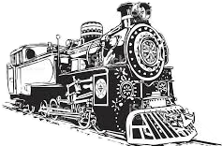

Slide 47


Slide 48




Slide 52


